Slide 1
Nenasilno rješavanje sukoba
(4. i 5. razred)

Slide 2
SUKOBI - barometar stavova - aktivnost
Poredajte se uz zid jedna strane učionice. Ako je na pitanje odgovor Da, krenite na do drugi kraju prostorije. Ako je odgovor Ne ostaju na istom mjestu). Pitanja i tvrdnje:
U razredu smo imali sukobe samo nekoliko puta u mjesec dana.
Znaš nekog čiji je sukob loše završio.
Djeca i mladi mogu sami rješavati svoje sukobe.
Za pomoć u rješavanju sukoba potrebna je odrasla osoba.
Loše je imati sukobe.
Moć određuje rješenje sukoba (rješenje sukoba određuje tko je jači).
Kad su interesi različiti, sukob se ne može riješiti.

Slide 3
Pitanja za razgovor:
Kako ste se osjećali za vrijeme aktivnosti?
Koliko je teško odabrati slaganje ili neslaganje?
Koliko su mišljenje drugih utjecali na tvoje mišljenje?
MOJ HEROJ video 2’

Slide 4
Možemo li od sukoba imati nekakve koristi?
NEMAMO KORISTI OD SUKOBA.
Kad se problem pojavi, povučem se,
gurnem ga pod tepih ili sukob ostavimo otvorenim,
nakon toga obično stiže sljedeći sukob…
IMA LI OSOBA KORISTI OD OVAKVOG PONAŠANJA?
IMA LI TKO OBRNUTO MIŠLJENJE?

Slide 5
Možemo li od sukoba imati nekakve koristi?
POBJEĐUJEM U SUKOBU.
Problem se pojavi, odmah se suočim s njim, riješim ga,
ako popustim nesretan sam i iskorišten, ne mogu podnijeti da slušam druge, ne popuštam,
nakon toga obično stiže sljedeći sukob…
IMA LI OSOBA KORISTI OD OVAKVOG PONAŠANJA? IMA LI TKO OBRNUTO MIŠLJENJE?

Slide 6
Ima li koristi od sukoba?
Bivši supružnici i roditelji dječaka sastaju se na parkingu kako bi razgovarali.
U automobilima su ostavili svoju djecu, u jednom automobilu je dječak, a u drugom polusestra. Oni se nisu znali, ali upoznat će se preko automobilskih prozora.
PUTEM PAPIRA video 5’ (POTREBE)

Slide 7
Kako rješavamo sukobe? (grupni rad)
Natjecateljski
Prilagođavamo se
Izbjegavamo
Tražimo kompromis
Tražimo suradnju
AGRESIVNO
PASIVNO
ASERTIVNO

Slide 8
Nenasilno rješavanje sukoba
Suprotne osobe u sukobu su te koje najbolje znaju što je problem;
Osobe u sukobu najbolje znaju koja rješenja bi mogla zadovoljiti njihove potrebe i interese.
One same znaju odabrati najbolje od predloženih rješenja – ono najjednostavnije i najlakše provedivo.

Slide 9
Može li pomoći odrasla osoba od povjerenja?
Treća osoba je medijator ili miritelj?
Medijator može pomoći, ono što radi je pomoć da sami riješite problem.
(u školi - učitelj, razrednik, pedagog, psiholog)

Slide 10
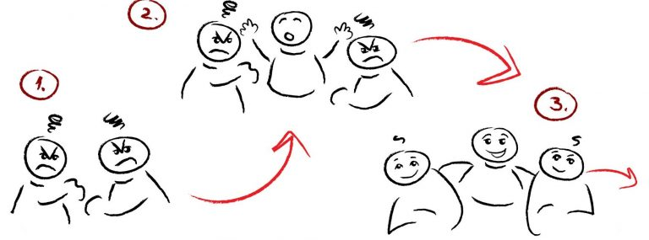
Što je medijacija? Pokušajte crteže objasniti svojim riječima.

Slide 11
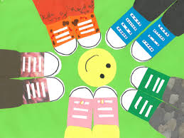
Medijacija je dogovorno rješavanje sukoba uz pomoć treće, neutralne strane.
Medijacijom uspijemo postići dogovor, rješenjem su zadovoljne obje strane u sukobu.
Nema gubitnika ili pobijeđenog, na kraju su svi zadovoljni.
U TUĐIM CIPELAMA video 2’

